Slide 1

Log4j最佳实践
报告人：康凯

Slide 2
目录
1、为什么使用日志？
2、log4j基本概念
3、项目中的日志问题
4、log4j最佳实践

Slide 3
一、为什么使用日志？
场景一：系统运行期间，出现异常且无法在测试环境中重现，如何快速、准确地对bug定位分析和解决？
场景二：系统运行期间，线程运行状态如何，现在执行到哪里了？
日志：指在程序中插入语句以提供调试信息，记录程序运行方面的事件。
故障定位（Troubleshooting）和显示程序运行状态
故障定位：快速、准确还原系统运行期间的事故现场（事故数据和事故位置）
显示程序运行状态：监视程序的执行，可以获得关于应用程序完整的运行时信息
对系统监控和异常分析起至关重要的作用

Slide 4
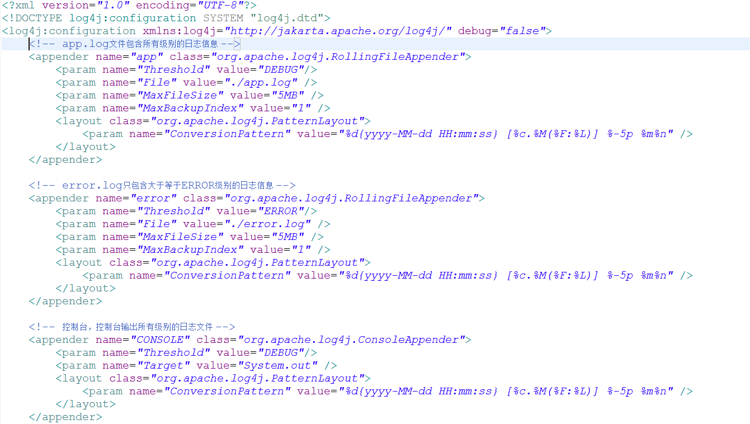
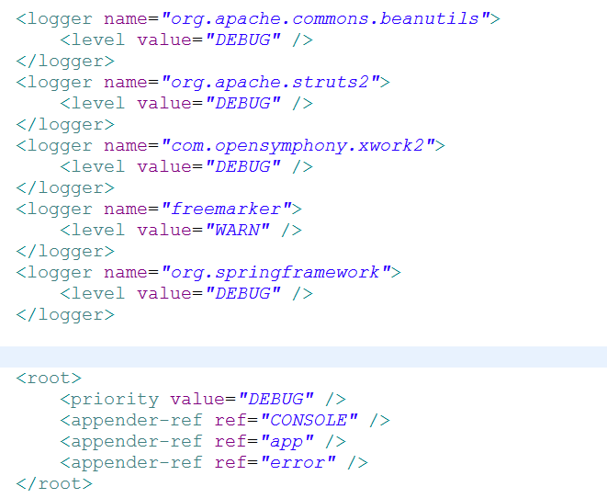
二、log4j基本概念-配置1
Appender - 日志目的地，把格式化好的日志信息输出到指定的地方去
ConsoleAppender - 目的地为控制台的Appender
FileAppender - 目的地为文件的Appender
RollingFileAppender - 目的地为大小受限的文件的Appender
Layout - 日志格式化器，用来把程序员的logging request格式化成字符串
PatternLayout - 用指定的pattern格式化logging request的Layout
Logger - 日志写出器，供程序员输出日志信息
logger和root

Slide 5
二、log4j基本概念-配置2
设置logger
name:用来指定受此loger约束的某一个包或者具体的某一个类。
level:用来设置打印级别（日志级别），如果未设置此属性，那么当前logger将会继承上级的级别。
addtivity:是否向上级logger传递打印信息。默认是true。
appender-ref ：可以包含零个或多个<appender-ref>元素，标识这个appender将会添加到这个logger。
设置root
也是<logger>元素，但是它是根logger。只有一个level属性，应为已经被命名为"root".
level:用来设置打印级别（日志级别），默认是DEBUG。
appender-ref：可以包含零个或多个<appender-ref>元素，标识这个appender将会添加到这个logger。
日志级别
（由高到低）： OFF ,FATAL ,ERROR ,WARN ,INFO ,DEBUG ,ALL
日志级别设置为那个级别，则高于等于该级别的日志会打印出来。

Slide 6
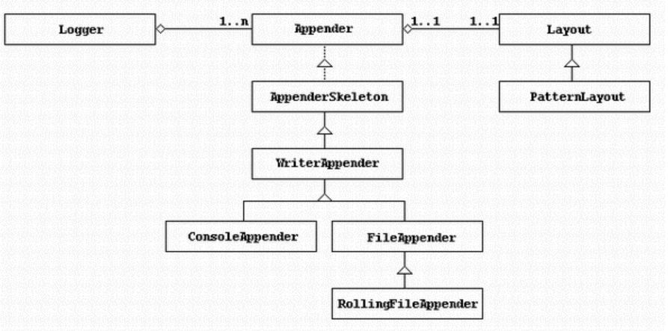
二、log4j基本概念-配置3

Slide 7
二、log4j基本概念-API
// 声明日志
private static Logger log = LoggerFactory.getLogger(LogbackDemo.class);
// debug: 系统调试信息，通常用于开发过程中对系统运行情况的监控，在实际运行环境中不进行输出
public void debug(Object msg);
public void debug(Object msg, Throwable t);
// info: 系统运行的关键性信息，通常用于对系统运行情况的监控。
public void info(Object msg);
public void info(Object msg, Throwable t);
// warn: 系统告警信息，系统存在潜在的问题，有可能引起运行异常，但此时并未产生异常
public void warn(Object msg);
public void warn(Object msg, Throwable t);
// error: 系统错误信息，需要进行及时处理和优化。
public void error(Object msg);
public void error(Object msg, Throwable t); // fatal: 系统致命信息，需求立即信息处理。
public void fatal(Object msg);
public void fatal(Object msg, Throwable t);

Slide 8
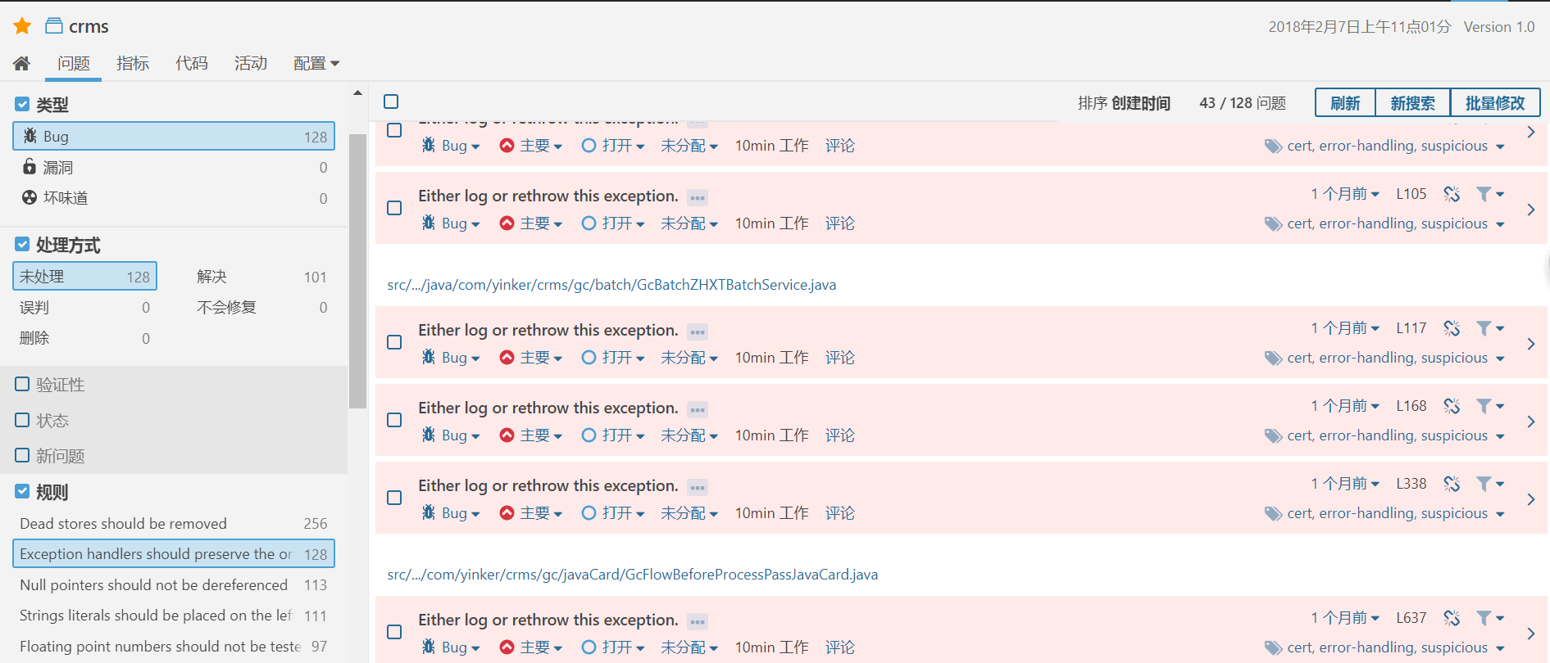
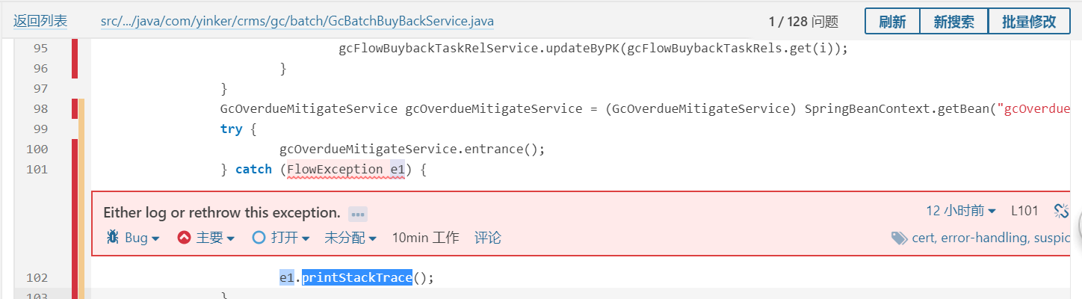
三、项目中的日志问题1-异常

Slide 9
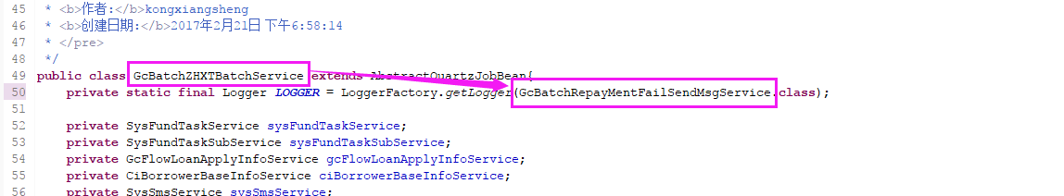
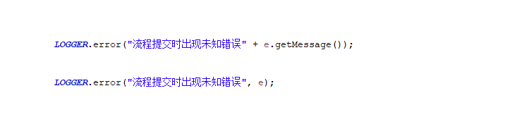
三、项目中的日志问题2-粗心

Slide 10
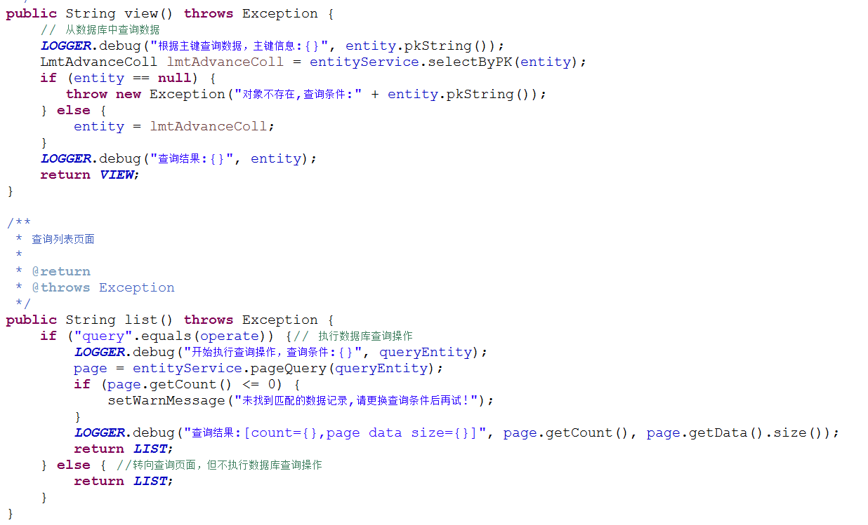
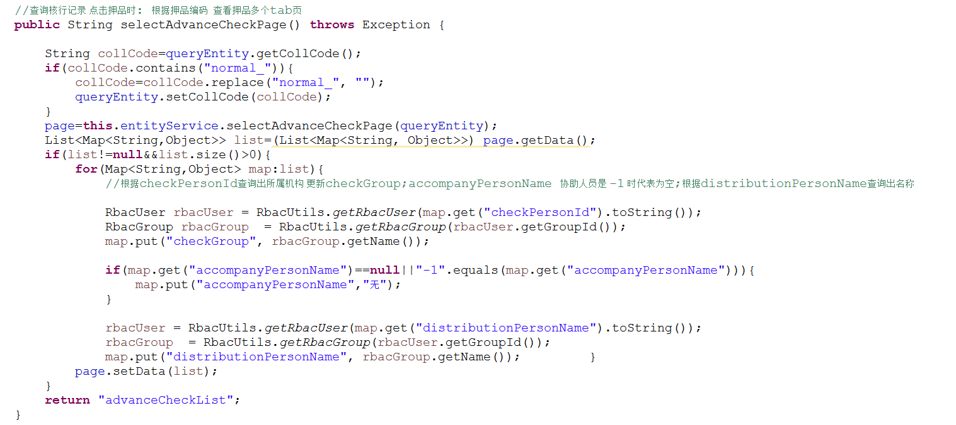
三、项目中的日志问题3-全程没有

Slide 11
五、log4j最佳实践--正例1
1. 对外部的调用封装
程序中对外部系统与模块的依赖调用前后都记下日志，方便接口调试。出问题时也可以很快理清是哪块的问题
2.状态变化
程序中重要的状态信息的变化应该记录下来，方便查问题时还原现场，推断程序运行过程
程序在运行时就像一个机器人，我们可以从它的日志看出它正在做什么，是不是按预期的设计在做
1. 程序运行时间；2. 大批量数据的执行进度；3.关键变量及正在做哪些重要的事情（执行关键的逻辑，做IO操作等等）
1. LOG.debug("Calling external system:" + parameters);
2. Object result = null;
3. try {
4. result = callRemoteSystem(params);
5. LOG.debug("Called successfully. result is " + result);
6. } catch (Exception e) {
7. LOG.warn("Failed at calling xxx system . exception : " + e);
8. }
1. boolean isRunning;
3. isRunning = true;
4. LOG.info("System is running");
6. //...
8. isRunning = false;
9. LOG.info("System was interrupted by " + Thread.currentThread().getName());

Slide 12
五、log4j最佳实践--正例2
3.系统入口与出口（这个粒度可以是重要方法级或模块级。记录它的输入与输出，方便定位）
4.业务异常（任何业务异常都应该记下来）
1. void execute(Object input) {
2. LOG.debug("Invoke parames : " + input);
3. Object result = null;
5. //business logic
7. LOG.debug("Method result : " + result);
8. }
1. try {
2. //business logical
3. } catch (IOException e) {
4. LOG.warn("Description xxx" , e);
5. } catch (BusinessException e) {
6. LOG.warn("Let me know anything");
7. } catch (Exception e) {
8. LOG.error("Description xxx", e);
9. }
10.

Slide 13
五、log4j最佳实践--正例3
5.非预期执行
为程序在“有可能”执行到的地方打印日志。如果我想删除一个文件，结果返回成功。但事实上，那个文件在你想删除之前就不存在了。最终结果是一致的，但程序得让我们知道这种情况，要查清为什么文件在删除之前就已经不存在
6.很少出现的else情况
else 可能吞掉你的请求，或是赋予难以理解的最终结果
1. int myValue = xxxx;
2. int absResult = Math.abs(myValue);
3. if (absResult < 0) {
4. LOG.info("Original int " + myValue + "has nagetive abs " + absResult);
5. }
1. Object result = null;
2. if (running) {
3. result = xxx;
4. } else {
5. result = yyy;
6. LOG.debug("System does not running, we change the final result");
7. }

Slide 14
五、log4j最佳实践--反例
1. 混淆信息的Log
日志应该是清晰准确的: 当看到日志的时候，你知道是因为连接池取不到连接导致的问题么？
2. 记错位置
产品代码中，使用console记录日志，导致没有找到日志。
3. 记错级别
记错级别常常发生，例如：混淆代码错误和用户错误,如登录系统中，如果恶意登录，那系统内部会出现太多WARN，从而让管理员误以为是代码错误。可以反馈用户以错误，但是不要记录用户错误的行为，除非想达到控制的目的。
4. 遗漏信息
用户自己少写了信息,导致毫无参考价值；
用户调用log的方式导致丢失信息，如下例，没有stack trace.
1. Connection connection = ConnectionFactory.getConnection();
2. if (connection == null) {
3. LOG.warn("System initialized unsuccessfully");
4. }
1. } catch (ConfigurationException e) {
2. e.printStackTrace();
3. }
1. LOG.warn("Failed to login by "+username+");
1. } catch (Exception ex) {
2. log.error(ex);
3. }

Slide 15
谢谢！！

